Slide 1
資料庫管理 Homework 期末專題
楊立偉教授
台灣大學工管系
2020

Slide 2
Requirement
應用真實世界的大數據進行探索性分析，找出有商業價值之應用
練習資料匯入
練習處理非結構資料
從雜亂無章的資料找到線索
練習講出一個故事

Slide 3
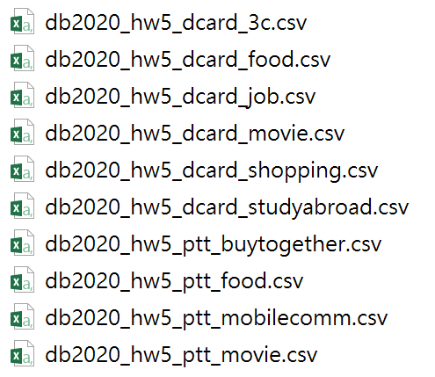
主題資料集及使用方式 (2020)
主題資料集
下載連結
2020/1/1 迄今
社群討論文章
解壓縮(含密碼)
匯入至MySQL

Slide 4

匯入方式
開啟 MySQL Workbench，連接至資料庫主機
建立database，取名為hw5 (或自訂名稱)
開啟SQL命令視窗，執行下頁指令建立表格ts_page_content (或自訂名稱)

Slide 5
CREATE TABLE `ts_page_content` (
`id` varchar(32) NOT NULL,
`p_type` varchar(10) NOT NULL,
`s_area_id` varchar(32) NOT NULL,
`comment_count` bigint(20) DEFAULT NULL,
`post_time` datetime NOT NULL DEFAULT '0000-00-00 00:00:00',
`title` text NOT NULL,
`author` text,
`content` longtext,
`page_url` longtext NOT NULL,
`sentiment` varchar(1) DEFAULT NULL,
PRIMARY KEY (`id`),
KEY `ts_page_content_area_index` (`s_area_id`),
KEY `ts_page_content_post_index` (`post_time`),
KEY `ts_page_content_area_post_index` (`s_area_id`,`post_time`)
) ENGINE=InnoDB DEFAULT CHARSET=utf8mb4 COLLATE=utf8mb4_0900_ai_ci;

Slide 6
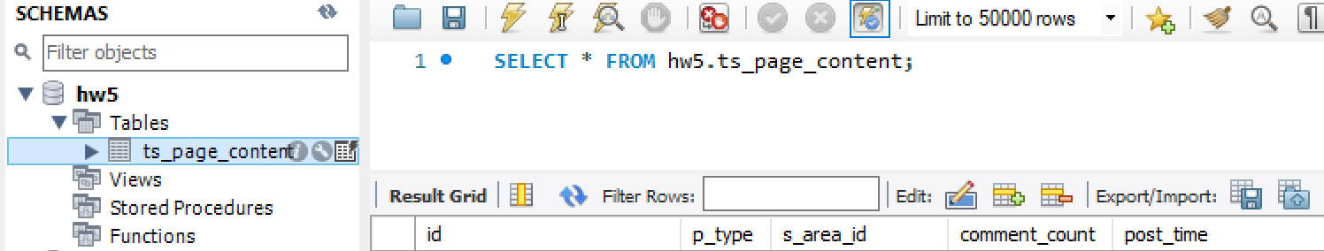
選擇表格 ts_page_content (若未出現請Refresh All)
選擇編輯圖示 Result Grid
選擇匯入圖示 Import，選擇對應的 csv 檔
選擇匯入既有表格 Use existing table 即可

Slide 7
作業要求
分派領域
每組至少任選其一來源，或可使用多個來源 (例如PTT movie + Dcard movie)
領域探索及分析
針對該領域所收到的資料，進行分析
設計十個以上具商業價值的問題，並以SQL回答
將問題設計（含SQL及答案）作成報告
有層次地講出一個觀察、一個故事、或一種預測

Slide 8
評分標準
分成10個等級
領域相關
商業問題設計，正確合理
發掘不為人知的資訊
依詳盡用心程度加分
使用MS Excel (Power) Pivot 製作有意義之圖或表，並詮釋之
使用R或Python類似工具進行分析，印出結果，並詮釋之
使用一種以上資料彼此解釋某種現象，並詮釋之
例如movie加網路公開之票房資料等

Slide 9
Deadline
於 2021.1.4 10am 前繳至 ceiba
以 Word檔，做文字說明報告，講述目的、如何分工、實作過程、結果發現等。取名為「組別_hw5.docx」
以 PowerPoint，做10分鐘內的簡報，取名為「組別_hw5.pptx」，並錄製影片放上雲端，將影片連結貼在簡報首頁
兩者一同打包為「組別_hw5.zip」，由組長繳交
老師挑選若干代表組別於 2021.1.7 現場報告

Slide 10
簡易社群資料分析範例
結合結構性與非結構性資料
結構性資料
以一或多句SQL查詢分析
非結構性資料 (文字)
以標記技巧轉為結構化資料
輔以字串處理函數
再以一或多句SQL查詢分析

Slide 11
社群資料分析 – 以ptt food為例
列出推噓最熱門的主文
列出推噓最熱門且為負面的主文
SELECT title, comment_count, post_time, author
FROM ts_page_content
WHERE s_area_id='WH_F0001_1545'
ORDER BY comment_count DESC;
SELECT title, comment_count, sentiment, post_time, author
FROM ts_page_content
WHERE s_area_id='WH_F0001_1545' and sentiment='N'
ORDER BY comment_count DESC;

Slide 12
社群資料分析 – 以ptt food為例
配合字串處理，統計文章標題類別
left(string, len) 自左邊取len個字
right(string, len) 自右邊取len個字
mid(string, start, len) 自start起取len個字
instr(string, substring) 取出子字串在字串中的位置
可查詢更多字串函數及其使用方法
SELECT mid(title,2,2), count(*)
FROM ts_page_content
WHERE s_area_id='WH_F0001_1545' and left(title,1)='['
GROUP BY mid(title,2,2)
ORDER BY count(*) DESC;

Slide 13
社群資料分析 – 以ptt food為例
依餐廳名稱之討論熱門度進行統計
Step 1 以字串處理找到餐廳名稱的起迄位置
ALTER TABLE ts_page_content ADD pos1 Integer;
ALTER TABLE ts_page_content ADD pos2 Integer;
UPDATE ts_page_content SET pos1=instr(content,'名稱')
WHERE s_area_id='WH_F0001_1545';
UPDATE ts_page_content SET pos2=instr(mid(content, pos1+3, 20), ' ')
WHERE s_area_id='WH_F0001_1545';
增加pos1及pos2欄位
內文有「名稱：○ ○ ○ ○(空格)」者，予以計算
格式不符合或英文餐廳名稱可能取不正確

Slide 14
社群資料分析 – 以ptt food為例
Step 2 以字串處理取出餐廳名稱，暫存為tmp
Step 3 與原表JOIN統計最熱門的餐廳
CREATE TABLE tmp AS
SELECT id, title, author, mid(content,pos1+3,pos2) AS shopname
FROM ts_page_content
WHERE s_area_id='WH_F0001_1545';
SELECT t.shopname, count(*)
FROM ts_page_content AS c, tmp AS t
WHERE s_area_id='WH_F0001_1545'
and c.id=t.id AND t.shopname<>''
GROUP BY t.shopname
ORDER BY count(*) DESC;
若要加速，可將 JOIN 及WHERE條件欄位轉為短文字varchar並建立索引，最後人工過濾雜訊資料

Slide 15
社群資料分析 – 以ptt food為例
依內容關鍵字詞或特殊人事物做標記
分次逐步進行標記，例如分為「貴」與「便宜」
之後可單用該表，或與原表JOIN做查詢分析
首次 CREATE TABLE tmp2 AS
SELECT id, title, author, "很貴" AS tag FROM ts_page_content
WHERE s_area_id='WH_F0001_1545'
AND (content like '%好貴%' OR content like '%有點貴%'
OR content like '%不便宜%' OR content like '%CP值不高%')
之後 INSERT INTO tmp2
SELECT id, title, author, "便宜" AS tag FROM ts_page_content
WHERE s_area_id='WH_F0001_1545'
AND (content like '%便宜%' AND NOT content like '%不便宜%'
OR content like '%CP值高%' OR content like '%高CP%')

Slide 16
社群資料分析 – 以ptt food為例
列出貴的餐聽
列出便宜的餐廳
SELECT t.shopname, count(*)
FROM tmp AS t, tmp2 as g
WHERE t.id=g.id AND tag='很貴' and t.shopname<>''
GROUP BY t.shopname
ORDER BY count(*) DESC;
SELECT t.shopname, count(*)
FROM tmp AS t, tmp2 as g
WHERE t.id=g.id AND tag='便宜' and t.shopname<>''
GROUP BY t.shopname
ORDER BY count(*) DESC;

Slide 17
GOOD LUCK !

Slide 18
歷史資料集及使用方式 (2017)
主題資料集
下載連結
2017/1/1
~ 2017/11/30
bbs、forum、news
以7zip解壓縮(含密碼)
匯入至MySQL

Slide 19
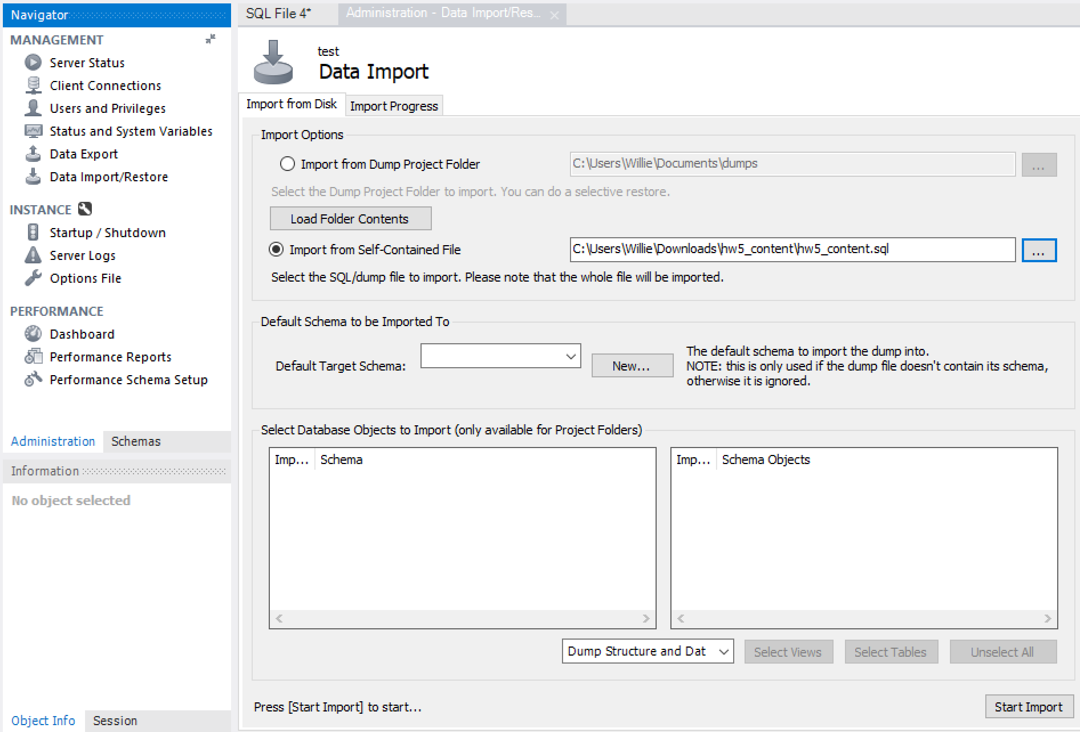
2
1
4
3
用MySQL Workbench連接至MySQL後，點選左側Administration
選擇Data Import/Restore，選擇Self-contained File，選擇課程網頁上下載的hw5_content.sql檔案，開始匯入；完成後請選擇Schema中的hw5
(需要一段時間才能完成匯入，注意是否有足夠的磁碟空間)

Slide 20
歷史資料集及使用方式 (2019)
主題資料集
下載連結
2019~
以7zip解壓縮
(含密碼)
匯入至MySQL

Slide 21
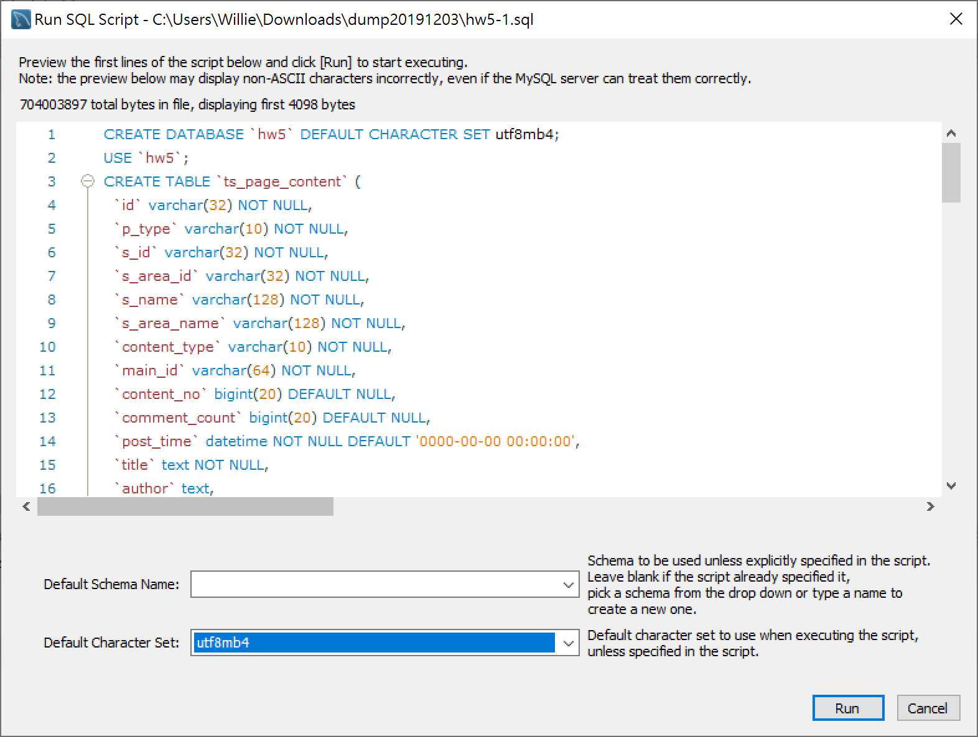
選擇File > Run SQL Script …
依序選擇hw5-1.sql、 hw5-2.sql檔案，編碼選utf8bm4，按下Run
若過程失敗，需刪除整個hw5資料庫空間，再重新做一次

Slide 22
示範案例

Slide 23


案例：年度熱門營養保健品
名次 | 下半年 | 升降
1 | 雞精（含滴雞精） | ▲3
2 | 人蔘 | ▲1
3 | 益生菌 | ▼1
4 | 靈芝及樟芝 | ▼3
5 | 葉黃素 | -
6 | 韭菜籽或南瓜籽 | ▲1
7 | 薑黃 | ▼1
8 | 大豆異黃酮 | ▲1
9 | 葡萄糖胺 | ▲1
10 | 冬蟲夏草 | new
11 | 蜆精或蜆錠 | ▼3
12 | 五味子 | new
名次 | 上半年
1 | 靈芝及樟芝
2 | 益生菌
3 | 人蔘
4 | 雞精（含滴雞精）
5 | 葉黃素
6 | 薑黃
7 | 韭菜籽或南瓜籽
8 | 蜆精或蜆錠
9 | 大豆異黃酮
10 | 葡萄糖胺
11 | 啤酒酵母 | X
12 | 四物飲 | X
資料期間為 2013/4~2014/3，依成份討論聲量做排名，涵蓋超過30種熱門成份
23

Slide 24
案例：熱門營養保健品競爭分析
瓶裝營養飲品
24

Slide 25
案例：商機探索代表 – 滴雞精
討論雞精時，每百篇有56篇提及滴雞精，成長快速
滴雞精前四個品牌佔51%，其它或未提及品牌佔49%
懷孕、助孕、坐月子及寶寶營養補充相關
其它或未提
49%
田原香 27%
老協珍 15%
金牌大師 1%
原淬 7%
25

Slide 26
案例 : 年度流行話題商品排行榜
名次 | 年度十大話題商品
1 | 清玉茶飲
2 | 雷神巧克力
3 | 超商霜淇淋
4 | 嘉義福義軒
5 | 薯條三兄弟
6 | Krispy Kream甜甜圈
7 | 屏東心之和蛋糕
8 | 南門市場快車肉乾
9 | Laduree馬卡龍
10 | 樂天小熊餅
爆紅最快商品 | 竄升度
蜂巢冰淇淋 | 3.40
屏東心之和蛋糕 | 3.39
雷神巧克力 | 2.89
台中嘉味軒太陽餅 | 1.62
清玉茶飲 | 1.23
全部是由社群發動
進而影響傳統媒體
資料期間為 2013/4~2014/3
以討論聲量做排名，以變異係數表示竄升度

Slide 27
社群帶動性強，效果較媒體持久
社群帶動議題的發展，更加頻繁
若與傳統媒體交相影響，將爆炸成長
結合話題效果更佳

Slide 28
年度熱門餐飲 : 連鎖餐廳研究
各品牌連鎖餐飲年度聲量排行
各類別餐廳上榜佔比
排名 | 類別 | 餐廳名稱 | 聲量
1 | 西式 | 西堤牛排 | 8,118
2 | 中式 | 鼎泰豐 | 8,097
3 | 西式 | 陶板屋 | 4,473
4 | 火鍋類 | 鼎王 | 4,119
5 | 燒烤類 | 原燒 | 4,054
6 | 泰式 | 瓦城 | 4,017
7 | 西式 | 王品 | 3,712
8 | 午茶 | 春水堂 | 2,416
9 | 火鍋類 | 無老 | 2,186
10 | 火鍋類 | 石二鍋 | 2,122
11 | 日式 | 一風堂 | 2,030
12 | 日式 | 爭鮮 | 1,904
排名 | 類別 | 餐廳名稱 | 聲量
13 | 日式 | 藝奇 | 1,330
14 | 午茶 | 鯊魚咬吐司 | 1,324
15 | 中式 | 舒果 | 1,303
16 | 日式 | 欣葉 | 1,199
17 | 日式 | 品田牧場 | 1,185
18 | 日式 | 勝博殿 | 1,175
19 | 午茶 | 跳舞香水 | 1,076
20 | 火鍋類 | 千葉火鍋 | 1,045
21 | 燒烤類 | 乾杯 | 1,024
22 | 午茶 | Dazzling | 1,021
23 | 火鍋類 | 天外天 | 1,003
24 | 日式 | 三商巧福 | 9,97
25 | 午茶 | 曼咖啡 | 9,78
本研究收錄涵蓋國內140家知名連鎖餐廳品牌

Slide 29
消費族群分析 : 學生與上班族聚餐
各品牌連鎖餐飲學生聚餐排行
各品牌連鎖餐飲上班族聚餐排行
排名 | 類別 | 餐廳名稱 | 佔比
1 | 西式 | 陶板屋 | 10.2%
2 | 西式 | 西堤 | 9.5%
3 | 火鍋類 | 鼎王 | 8.3%
4 | 午茶 | 咖啡弄 | 6.6%
5 | 泰式 | 瓦城 | 6.4%
6 | 燒烤類 | 乾杯 | 6.1%
7 | 日式 | 欣葉 | 5.9%
8 | 火鍋類 | 石二鍋 | 5.4%
9 | 西式 | 王品 | 4.7%
- | 西式 | 金色三麥 | 4.7%
10 | 下午茶 | 鯊魚咬吐司 | 4.5%
排名 | 類別 | 餐廳名稱 | 佔比
1 | 泰式 | 瓦城 | 20.6%
2 | 火鍋類 | 石二鍋 | 9.6%
3 | 西式 | 西堤牛排 | 7.6%
4 | 中式 | 鼎泰豐 | 5.9%
5 | 日式 | 上閤屋 | 5.6%
6 | 西式 | 貴族世家 | 5.4%
- | 西式 | 王品牛排 | 5.4%
7 | 火鍋類 | 鼎王麻辣鍋 | 5.2%
8 | 燒烤類 | 乾杯 | 4.8%
9 | 日式 | 藝奇新日本料理 | 4.3%
10 | 西式 | 陶板屋 | 4.1%
百分比為前20名之佔比
百分比為前20名之佔比

Slide 30
熱門餐飲年度代表 – 日式拉麵來台
排名 | 餐廳名稱 | 熱門度 | 好感度 | 綜合得分
1 | 一風堂 | ★★★★★ | 1.7 | 693
2 | 花月嵐 | ★★★★☆ | 1.6 | 357
3 | 麵屋武藏 | ★★★★☆ | 1.4 | 270
4 | 山頭火 | ★★★★☆ | 1.4 | 243
5 | 豚王拉麵 | ★★★★ | 1.5 | 162
6 | 屯京 | ★★★★ | 1.4 | 157
7 | 樂麵屋 | ★★★☆ | 1.4 | 126
8 | 三田製麵所 | ★★★☆ | 1.7 | 122
9 | 博多拉麵 | ★★★ | 1.8 | 111
10 | 壽賀喜屋 | ★★★ | 3.3 | 108
11 | 麵屋輝 | ★★★☆ | 1.4 | 107
12 | 梅光軒 | ★★★☆ | 1.2 | 99
涵蓋本地連鎖及日本來台拉麵店超過70家；好感度為P/N值，與聲量加權後為綜合得分

Slide 31
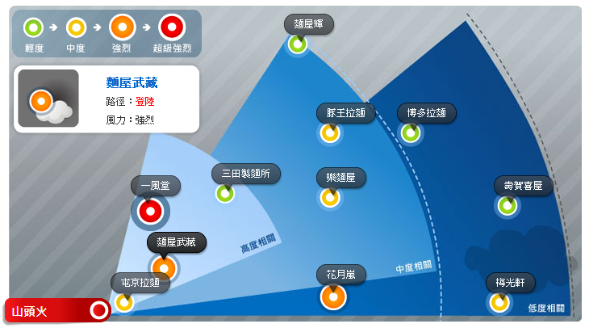
日式拉麵來台 – 對先進者的威脅
風暴圖分析 : 一同提及比較的競爭者

Slide 32
日式拉麵來台 – 分析市場位置
湯頭偏重
麵屋輝
樂麵屋
花月嵐
一風堂
屯京拉麵
山頭火
博多拉麵
梅光軒
豚王拉麵
麵屋武藏
麵偏軟
麵偏勁

Slide 33
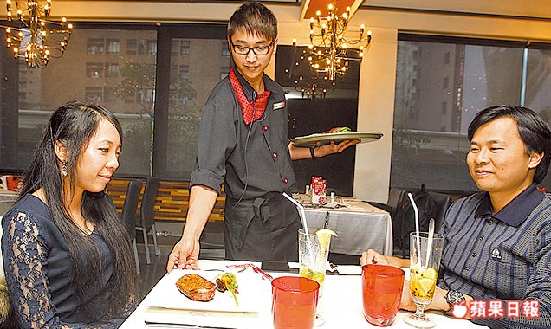
熱門餐飲年度代表 – 王品集團
旗下五大品牌 各品牌滿意度
 |  | 熱門度 | 好感度 | 綜合得分
1 | 西堤牛排 | ★★★★★ | 1.5 | 2449
2 | 陶板屋 | ★★★★☆ | 1.9 | 2003
3 | 原燒 | ★★★★☆ | 1.2 | 1241
4 | 王品牛排 | ★★★ | 1.4 | 820
5 | 石二鍋 | ★★★ | 1.6 | 750

Slide 34
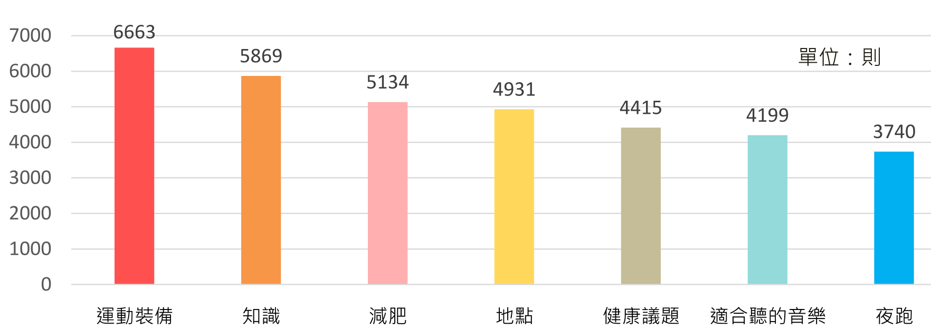
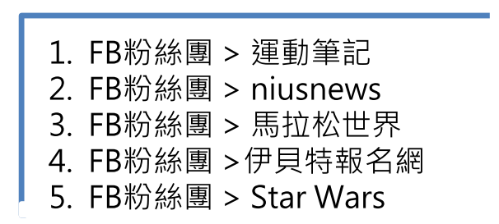
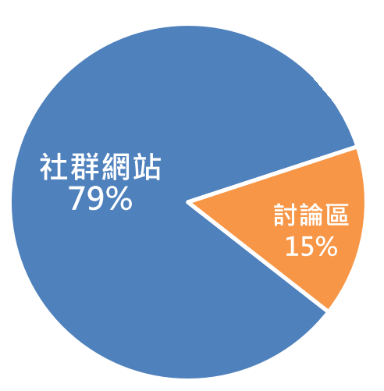
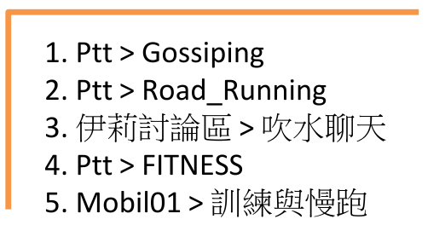
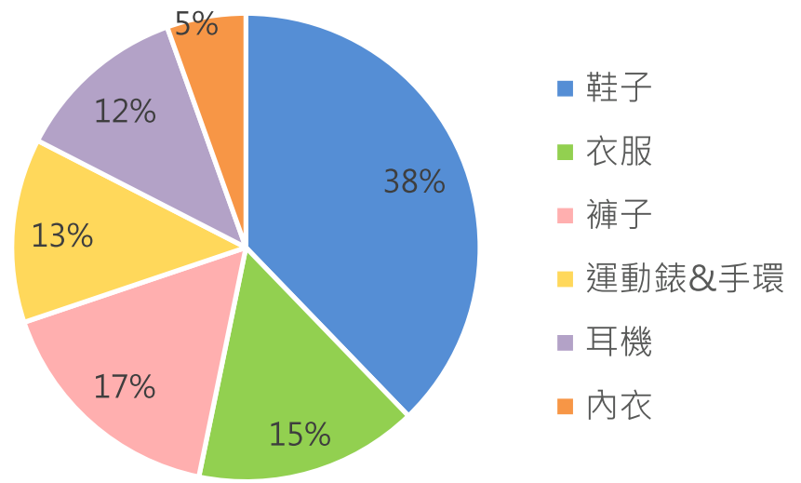
運用大數據 (1) 市場調查、定位策略
以路跑運動相關產業為例
↑消費者關心的議題
←消費者關心的裝備
↑消費者關心的社群

Slide 35
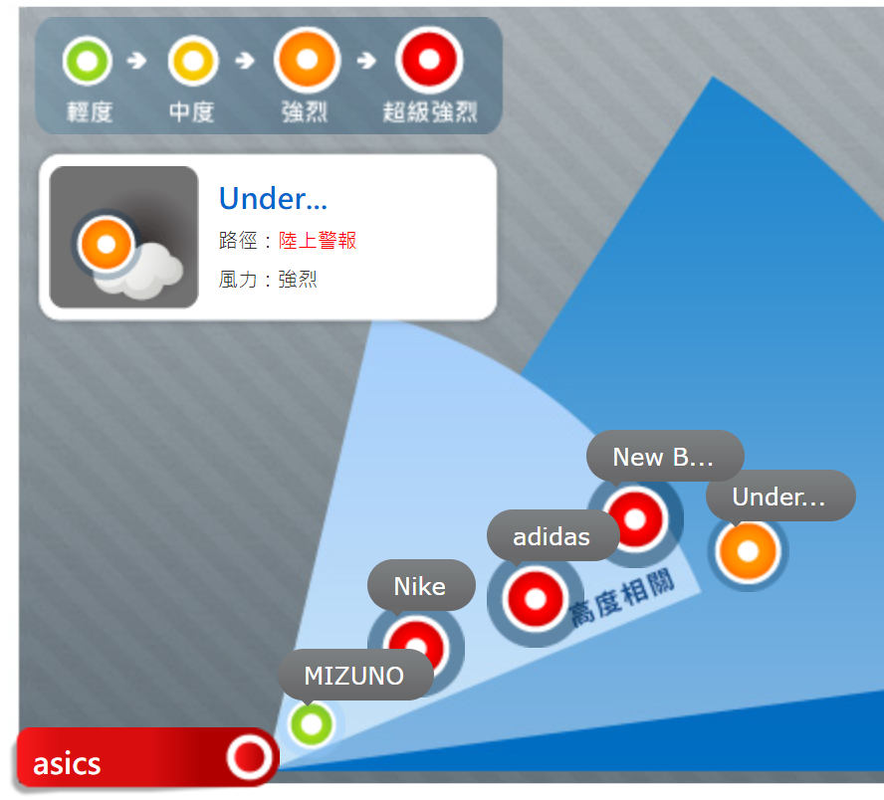
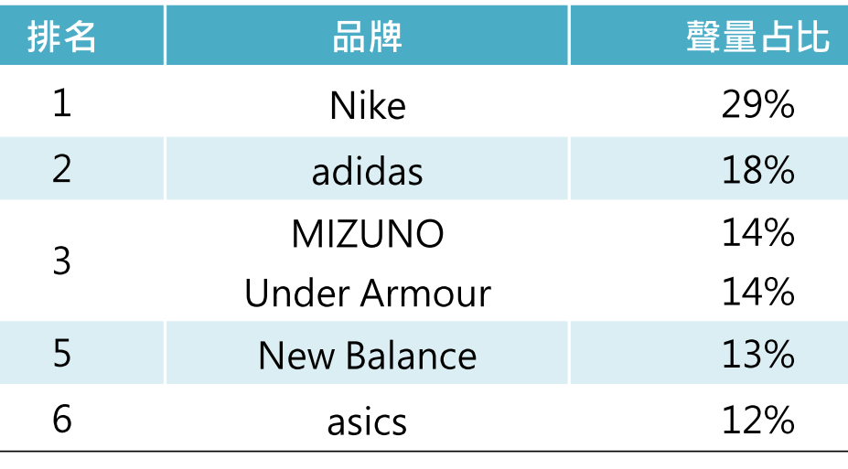




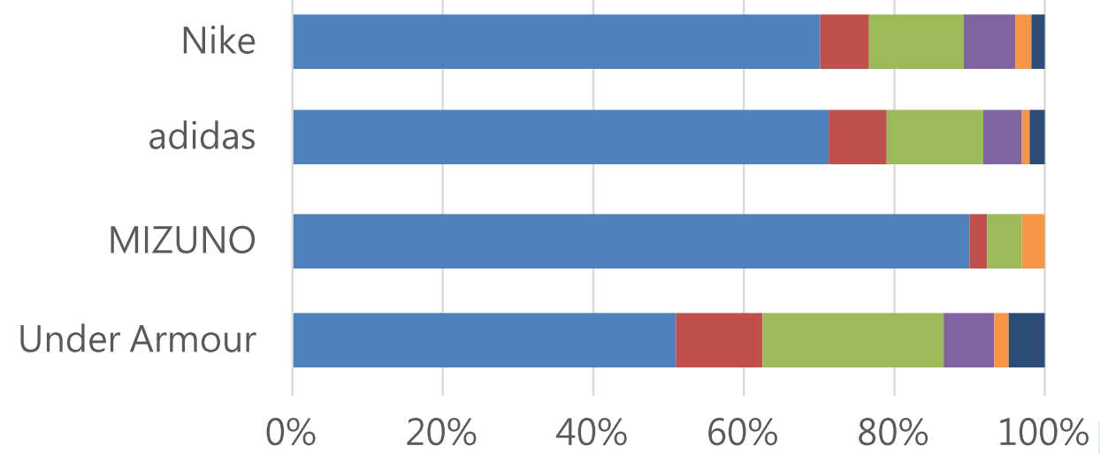
運用大數據 (2) 競品掌握、品牌深化

Slide 36
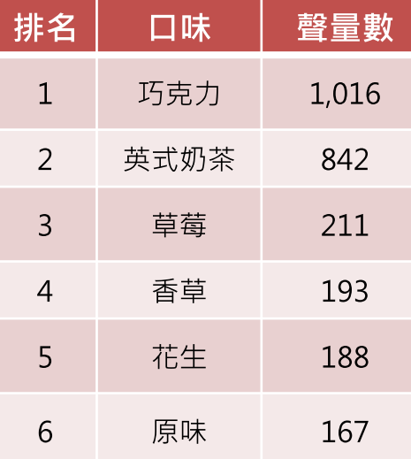
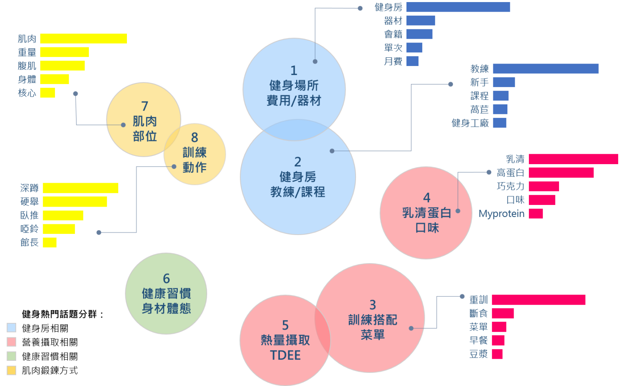

運用大數據 (3) 產品進化、市場移轉
↑健身熱門乳清口味
↑健身菜單文字雲

